Slide 1
Итоги реализации мероприятия по грантовой поддержке местных инициатив граждан, проживающих в сельской местности, в рамках подпрограммы «Устойчивое развитие сельских территорий» государственной программы Калужской области «Развитие сельского хозяйства и регулирования рынков сельскохозяйственной продукции, сырья и продовольствия в Калужской области» за 2019 год
Министерство сельского хозяйства Калужской области

Slide 2
За 2019 год предоставлены гранты сельским поселениям на реализацию 18 общественно-значимых проектов по улучшению условий жизнедеятельности сельского населения, за счет которых построены (обустроены): - 2 детские площадки, - 3 детские спортивно-игровые площадки, - 3 спортивные площадки
- 1 футбольное поле, - 8 скверов и зон отдыха - 1 природный источник.

Slide 3
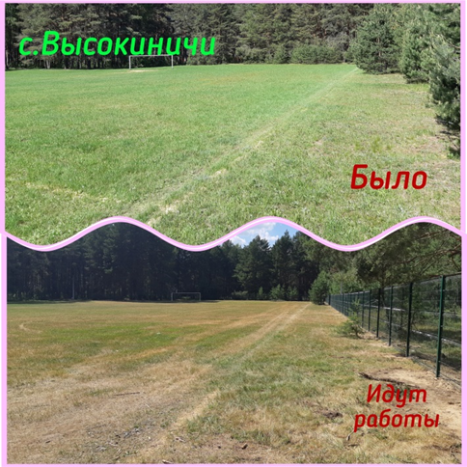
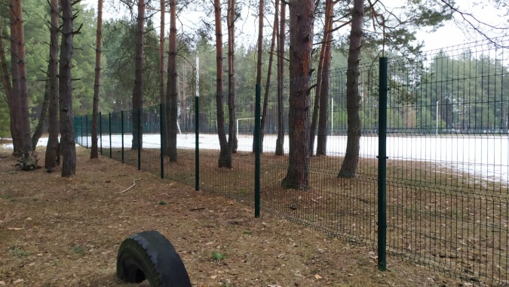
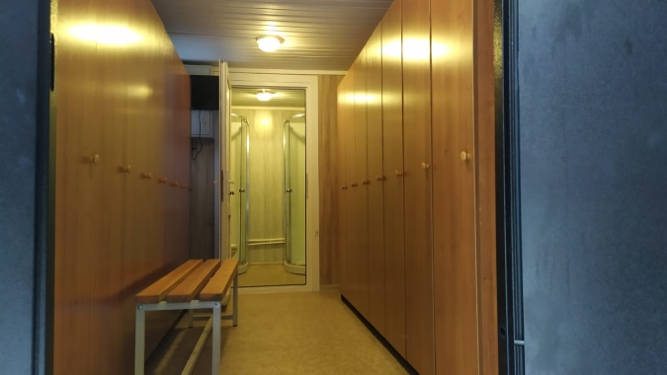
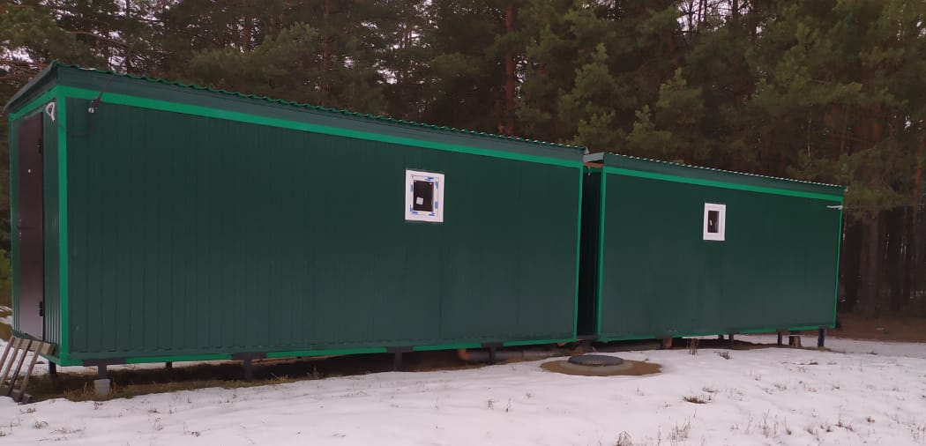
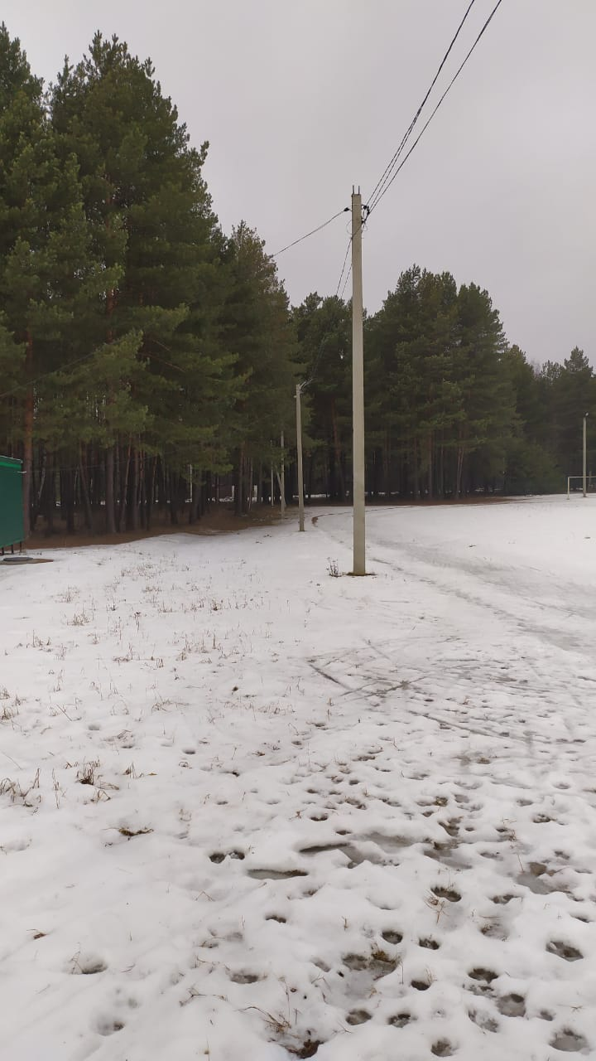
Обустройство спортивной площадки пер. Молодежный с. Высокиничи Жуковского района
Стоимость проекта: 2283,93 тыс. рублей
ФБ - 799,99382 тыс. рублей
ОБ - 359,42618 тыс. рублей
МБ - 1099,760 тыс. рублей
ВнБ – 24,75 тыс. рублей

Slide 4
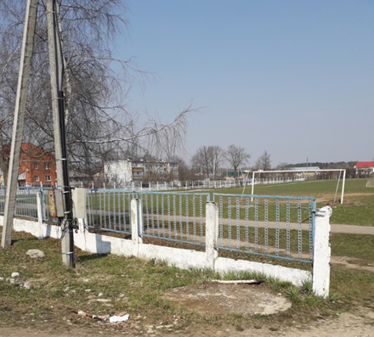
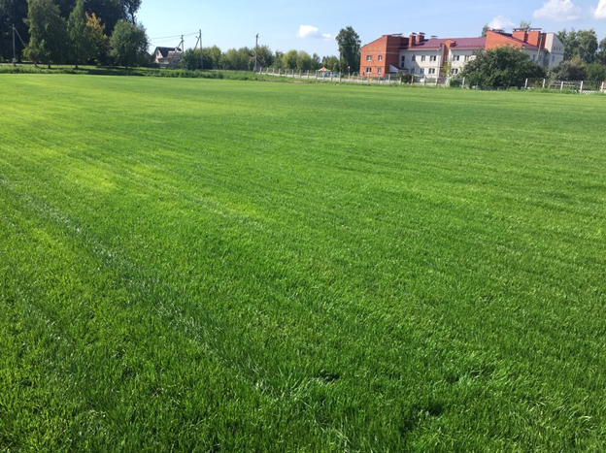
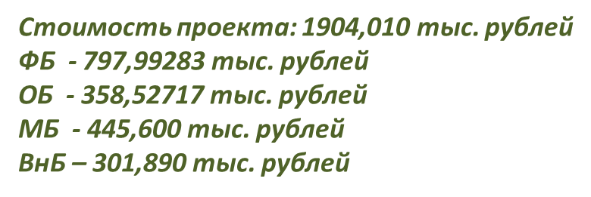
Обустройство футбольного поля ул. Новая в п. Бабынино Бабынинского района
Было
Стало

Slide 5
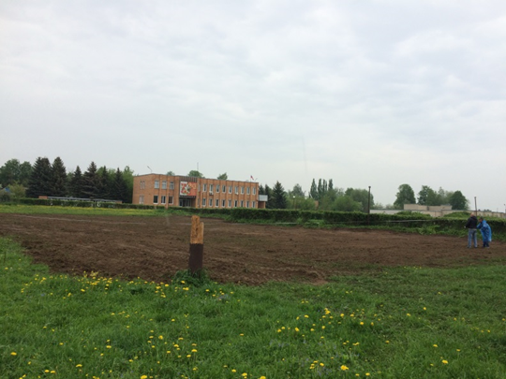
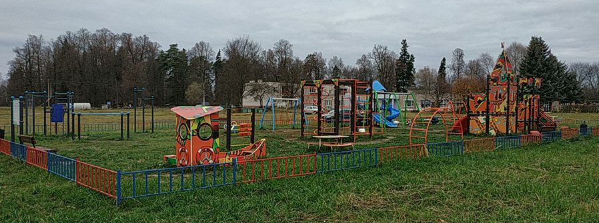
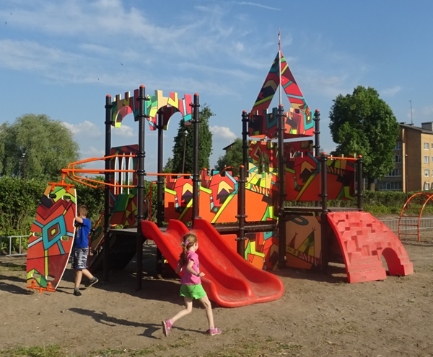
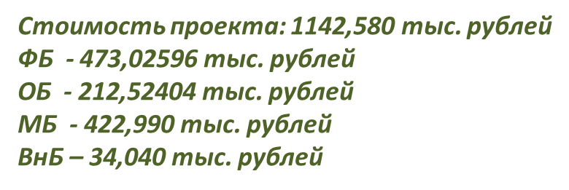
Обустройство детской игровой площадки с. Троицкое Жуковского района
Было
Стало

Slide 6
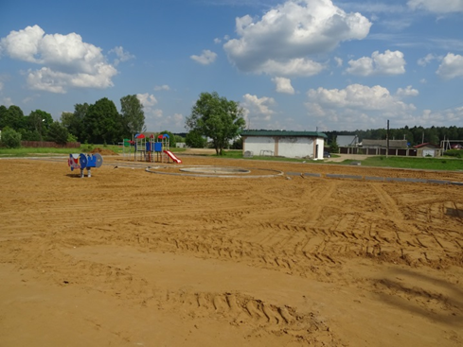
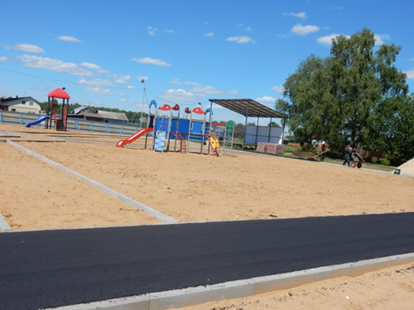
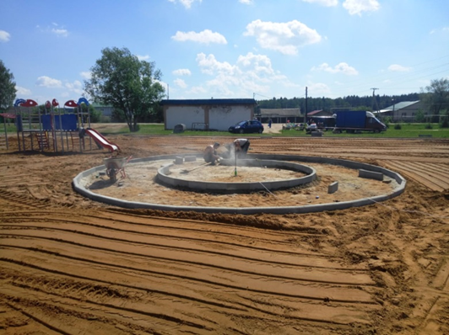
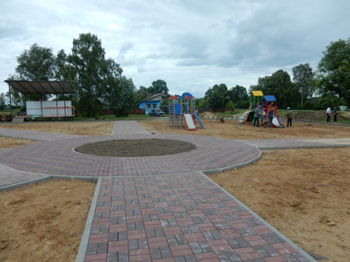
Обустройство детской спортивно-игровой площадки в д. Корсаково Жуковского района

Slide 7
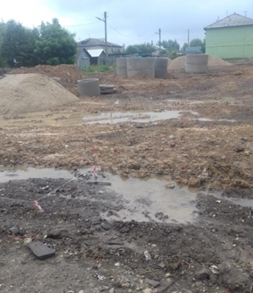
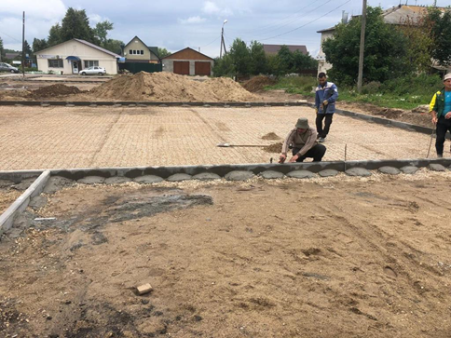
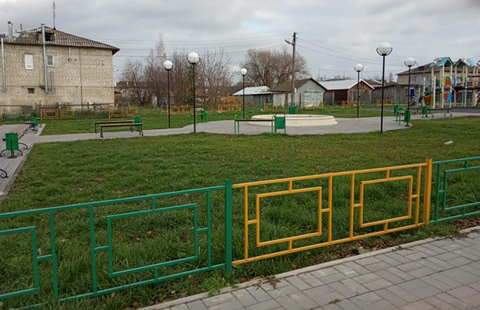
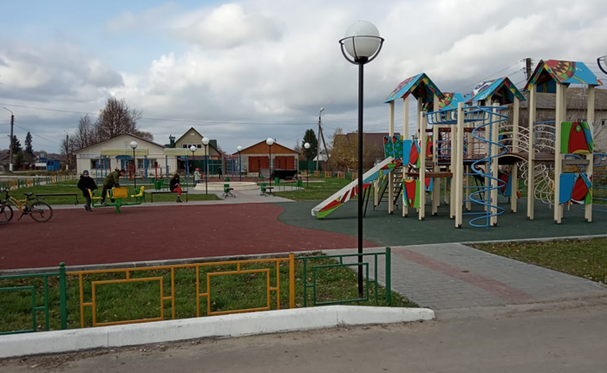
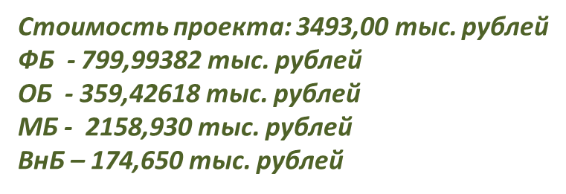
Обустройство сквера на ул. Бычкова в п. Ферзиково Ферзиковского района
Было
Стало

Slide 8
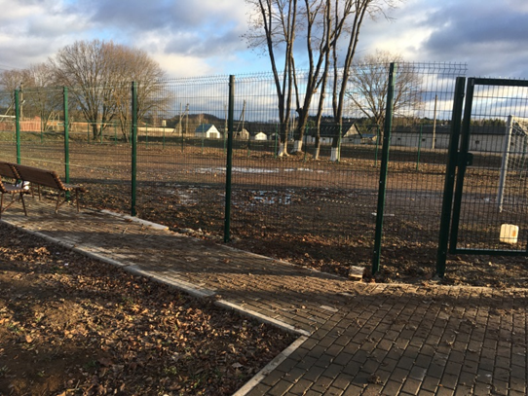
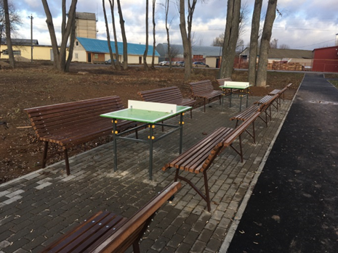
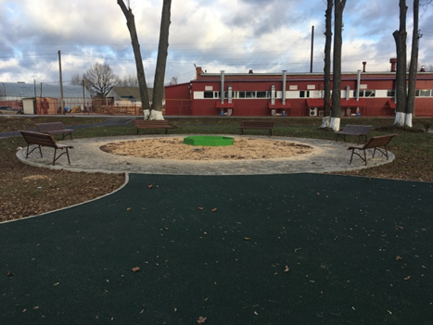
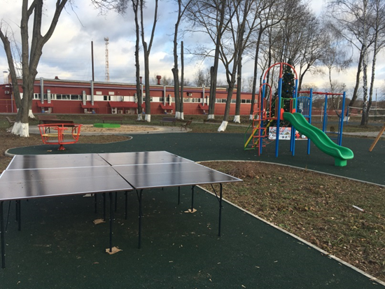
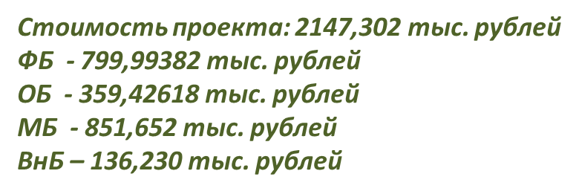
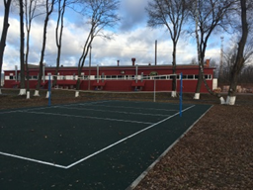
Озеленение и благоустройство территории центр. парка в д. Асеньевское Боровского района

Slide 9
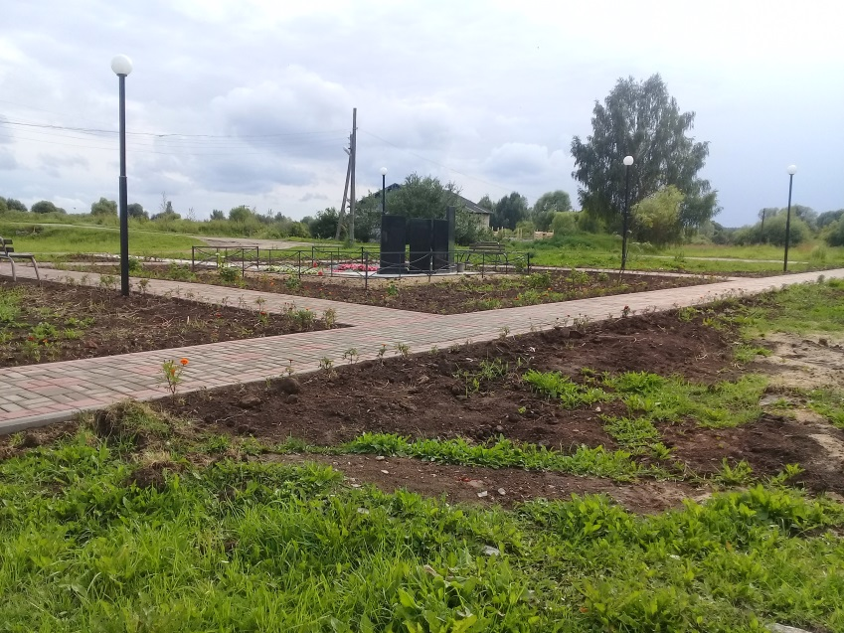
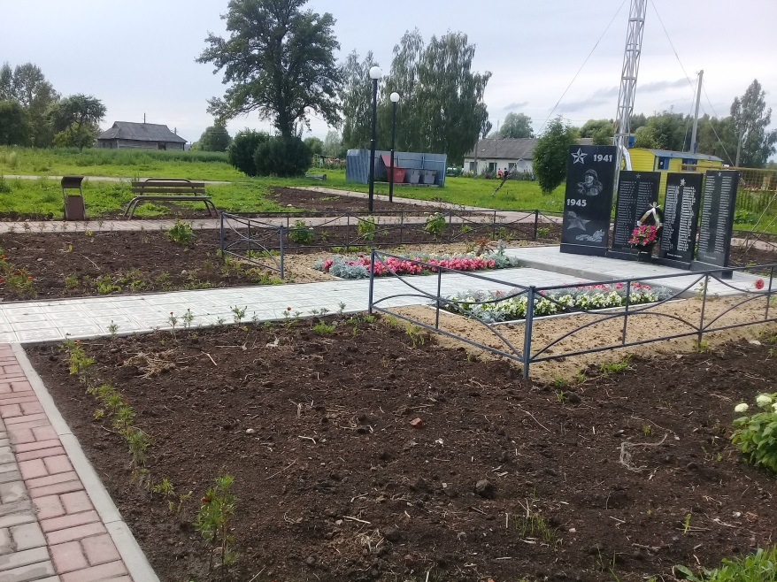
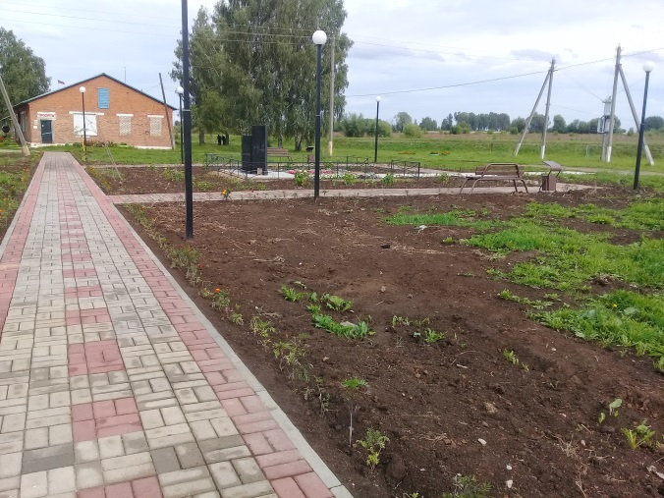
Разбивка сквера в д. Глазково Сухиничского района
Стоимость проекта: 394,443 тыс. рублей
ОБ - 233,068 тыс. рублей
МБ – 125,006 тыс. рублей
ВнБ – 36,369 тыс. рублей

Slide 10
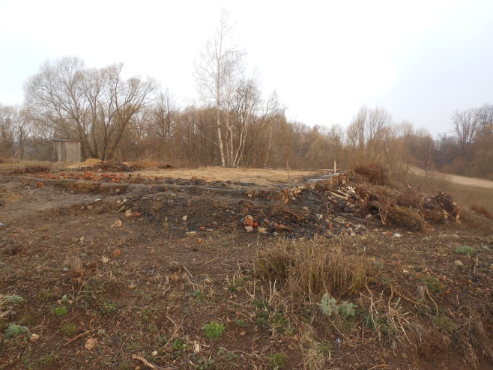
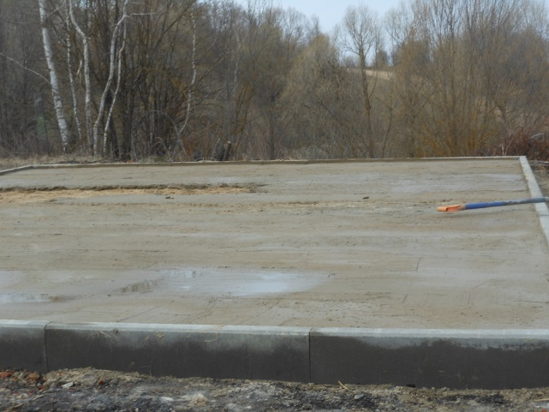
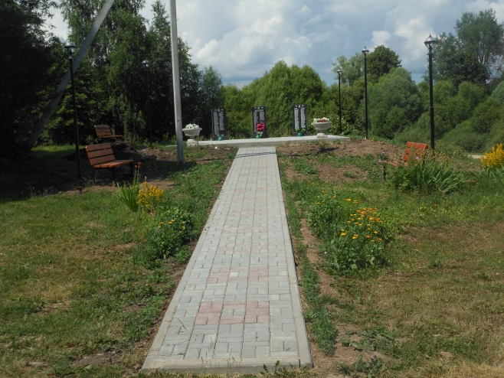
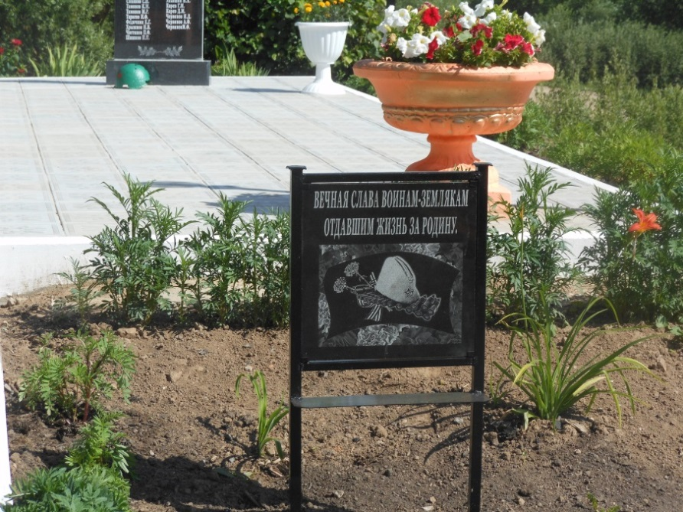
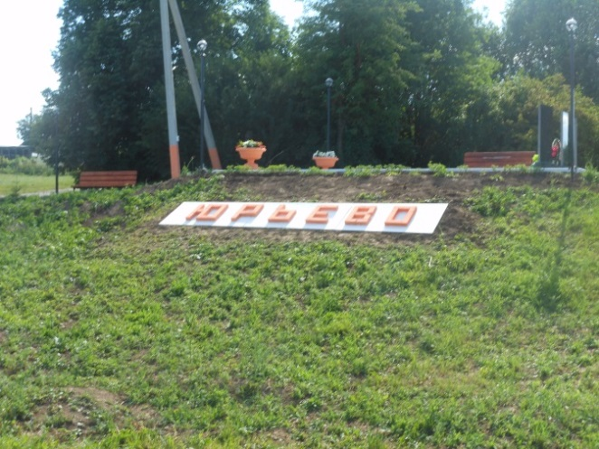
Обустройство сквера Памяти в д. Юрьево Сухиничского района
Было
Стало
Стоимость проекта: 373,546 тыс. рублей
ОБ - 224,128 тыс. рублей
МБ – 113,049 тыс. рублей
ВнБ – 36,369 тыс. рублей

Slide 11
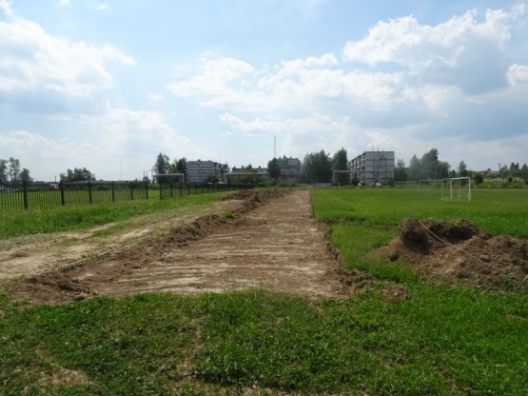
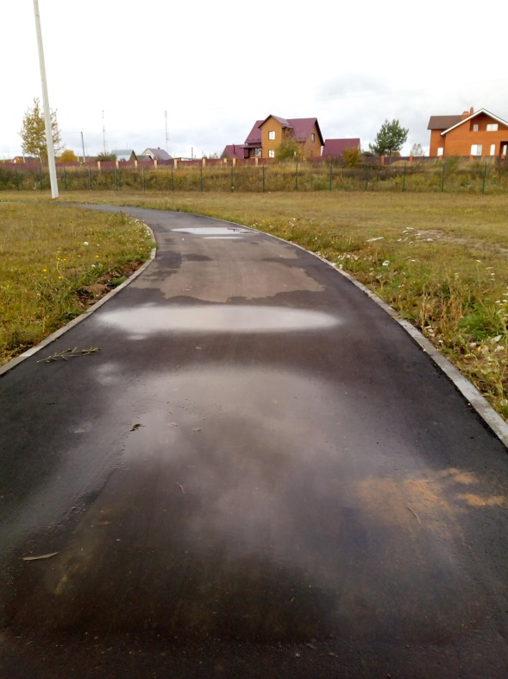
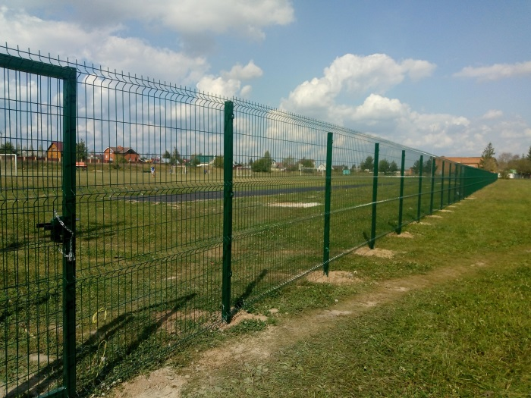
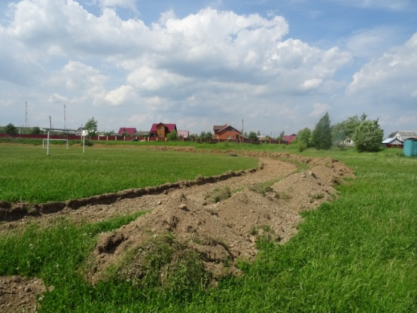
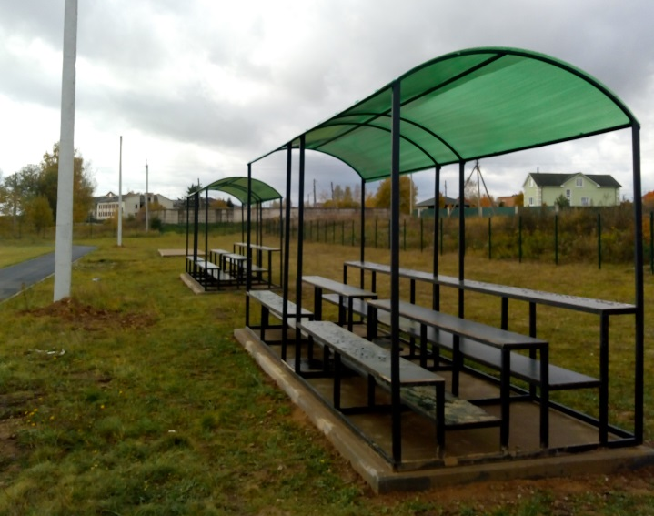
Обустройство стадиона в п. Детчино Малоярославецкого района
Идут работы
Работы выполнены
Стоимость проекта: 3190,64114 тыс. рублей
ОБ - 1909,65642 тыс. рублей
МБ – 1249,63330 тыс. рублей
ВнБ – 31,35142 тыс. рублей

Slide 12
Обустройство спортивной площадки на ул. Молодежная в д. Совьяки Боровского района общей стоимостью 2 027 327 рублей
Обустройство детской игровой площадки с. Хотень Сухиничского района общей стоимостью – 466 061 рублей
Восстановление сквера Памяти в с. Брынь Сухиничского района общей стоимостью – 723 694 рублей
Благоустройство источника п. Бетлица Куйбышевского района общей стоимостью – 1 324 106,92 рублей
Благоустройство зоны отдыха возле пруда с. Бутчино Куйбышевского района общей стоимостью – 1 109 509 рублей
Создание детской спортивно-игровой площадки в с. Закрутое Куйбышевского района общей стоимостью 720 163 рублей
Обустройство пруда в с. Ахлебинино Перемышльского района общей стоимостью 874 758,31 рублей
Обустройство детских игровой и спортивной площадок в с. Извольск Износковского района общей стоимостью 1 789 654,50 рублей
Обустройство сквера в д. Михеево Медынского района общей стоимостью 3 350 000 рублей

